Slide 1
读文到写文
——打通试卷论证读写功能
周静

Slide 2
绘制这一篇
任务1：绘制篇章思维导图、句段思维导图
分别绘制“省一统”论述类文本《论中国传统文化中的家国情怀》、2019年课标全国卷Ⅱ论述类文本《论杜甫七律之演进及其承先启后之成就》篇章思维导图、第二段的论证逻辑思维导图

Slide 3
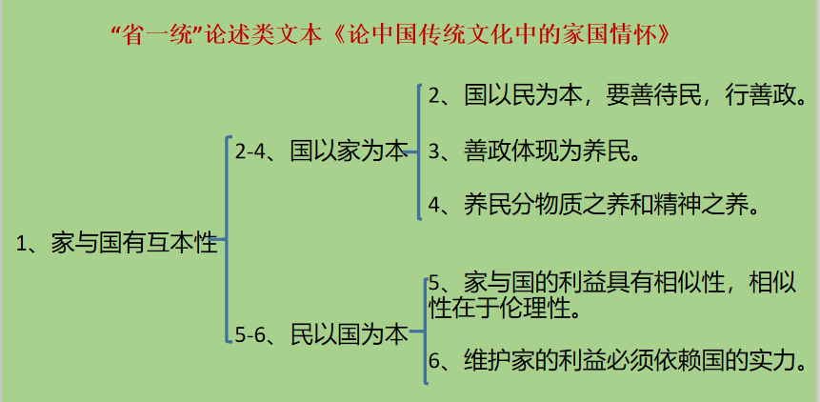
寻“辑”这一类： 任务2：篇章思维导图对比
外部圆形结构

Slide 4
寻“辑”这一类: 任务3：句段思维导图对比
内部圆形结构

Slide 5
寻“辑”这一类： 任务3：句段思维导图对比
句群论证逻辑
“顶针”式论证
“分层”式论证

Slide 6
写作这一篇（段）
任务4：用“顶针”式或“分层”式写作省一统作文“现实与未来”第二段，并在段落内形成圆形结构。
写作文章第2段
分论点：现实是未来的基础。

Slide 7
寻“辑”这一类： 任务3：句段思维导图对比
句群论证逻辑
“顶针”式论证
“分层”式论证

Slide 8
成长这一生
从读文到写文；
从认识、规划现在的自己到寻找、发现未来的社会；
从考好每次试到成长这一生。

Slide 9
“省一统”论述类文本《论中国传统文化中的家国情怀》
2、国以民为本，要善待民，行善政。
2-4、国以家为本
3、善政体现为养民。
4、养民分物质之养和精神之养。
1、家与国有互本性
5、家与国的利益具有相似性，相似性在于伦理性。
5-6、民以国为本
6、维护家的利益必须依赖国的实力。

Slide 10
2019年课标全国卷Ⅱ论述类文本《论杜甫七律之演进及其承先启后之成就》
2、优越禀赋的表现之一是汲取之博与途径之正。
1、杜甫的禀赋就是他的健全才性，即博大、均衡、正常。
3、优越禀赋的表现之二是严肃中之幽默与担荷中之欣赏。

Slide 11
“省一统”论述类文本《论中国传统文化中的家国情怀》
句段论证逻辑思维导图
2、国以家为本
①分论点：
国以家为本
②论据1：《尚书》主题——国看待民
③论据2：《尚书》经典
④民是国家之本
⑤善待民，行善政，就是重国家政权

Slide 12
2019年课标全国卷Ⅱ论述类文本《论杜甫七律之演进及其承先启后之成就》
句段论证逻辑思维导图
2、优越禀赋的表现之一是汲取之博与途径之正。
②诗歌体式
风格方面
③a.《戏为六绝句》b.《饮中八仙歌》等
c.《北征》等
①分论点：
优越禀赋的表现之一是汲取之博与途径之正。
⑥涵蕴之博与变化之多，足以证明禀赋之博大、均衡、正常
④诗歌内容
方面
⑤a.青莲居士与空谷佳人b.丑拙与工丽
c.荒寂与欢忭

Slide 13
参考素材
1、思想家往往是不与时代同步的。他们或超前于时代，提出未来之蓝图，如柏拉图、马克思，中国的荀子也算一个；或落后于时代，留恋过去之生活，如老子、孔子。超前的思想家发现现实的所缺，恋后的思想家发现现世的所失。他们共同发现时代之缺失，之不完美，并从而对之进行批判。

